Slide 1
Познавательное развитие Математика Сравнение множеств «В гости к куклам»

Slide 2
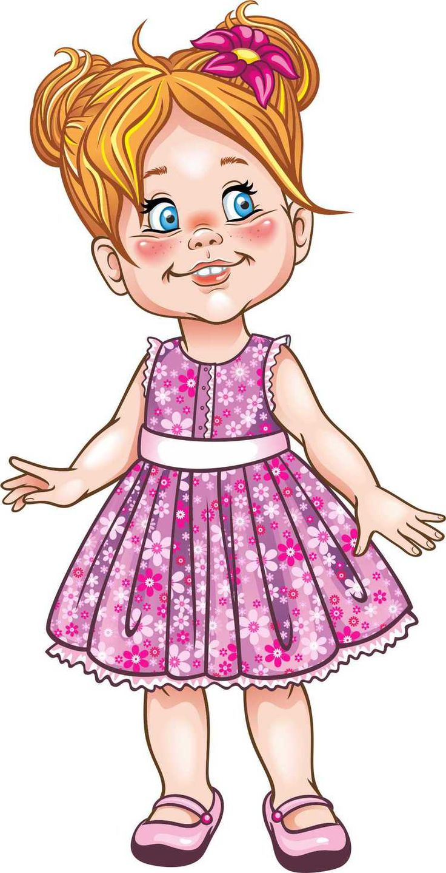
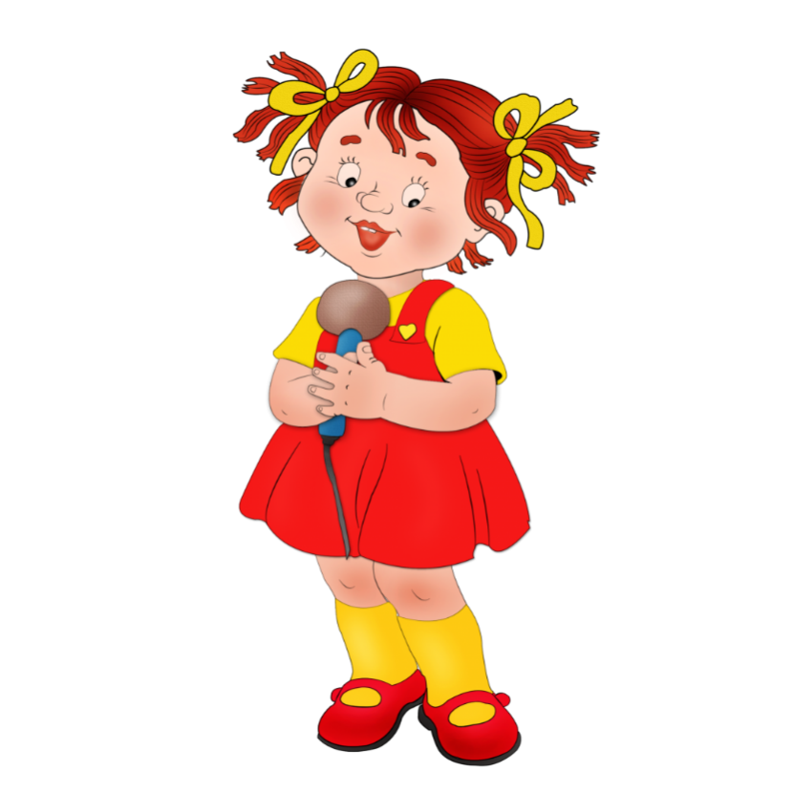
Жили-были 2 куклы: Даша и Маша.
Маша -большая кукла, а Даша- маленькая.
- Где кукла Маша ? Покажи!
- Где кукла Даша ? Покажи!

Slide 3
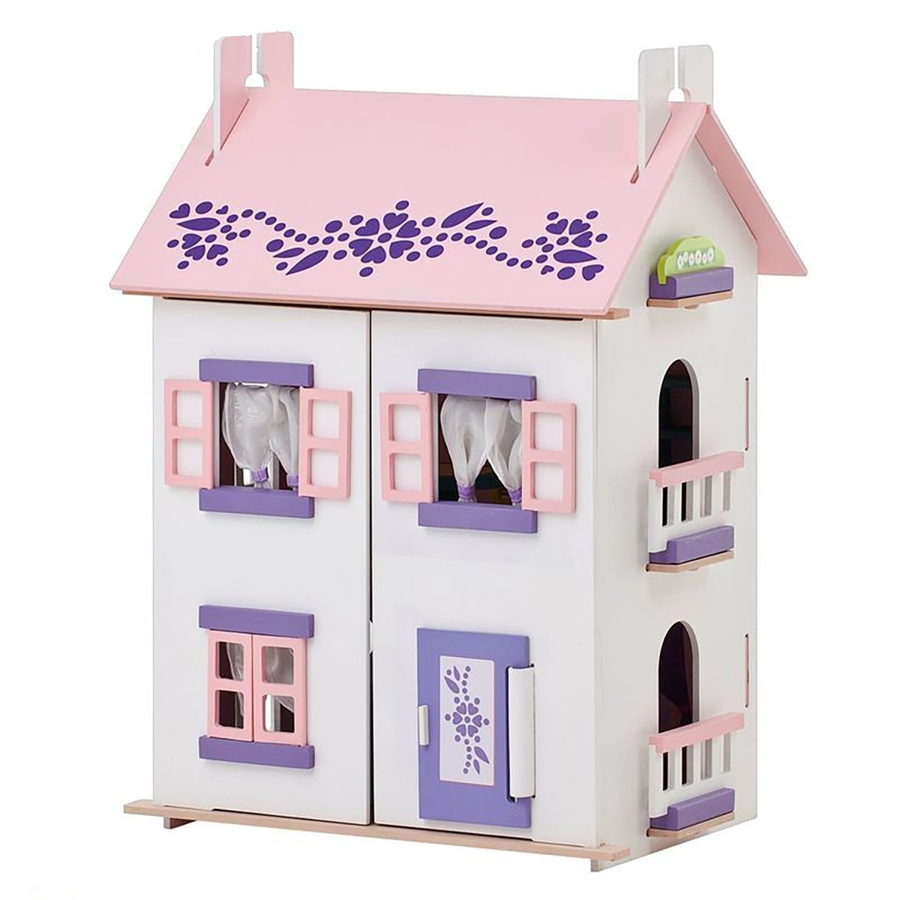
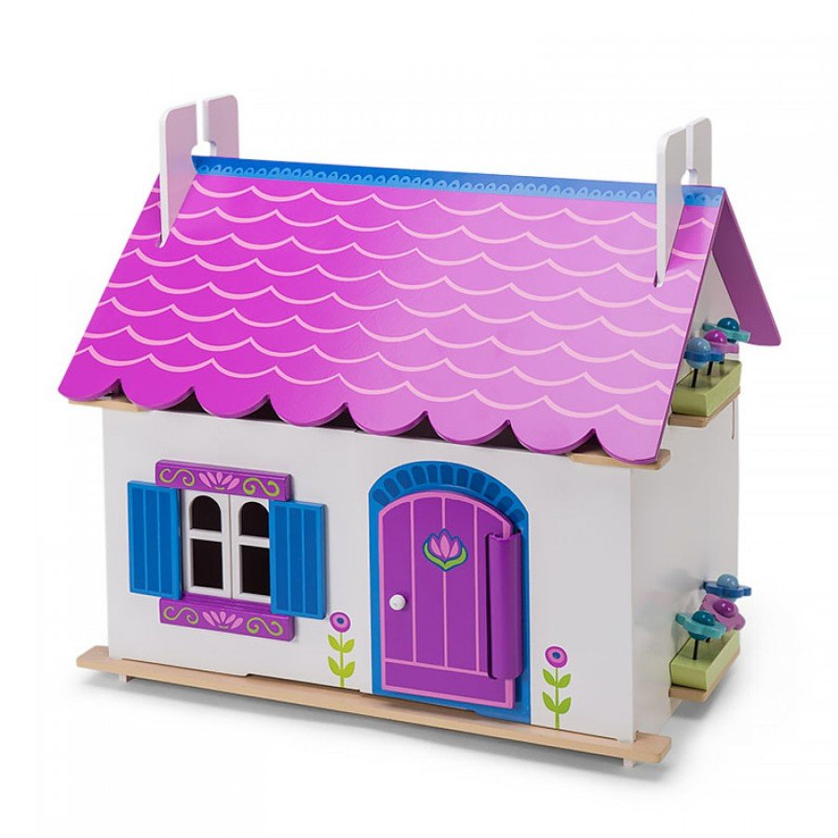
У каждой куклы была своя комната: У Маши большая ,
а у Даши маленькая, но не было у них мебели.
Давайте ребята подарим Маше м Даше мебель.

Slide 4
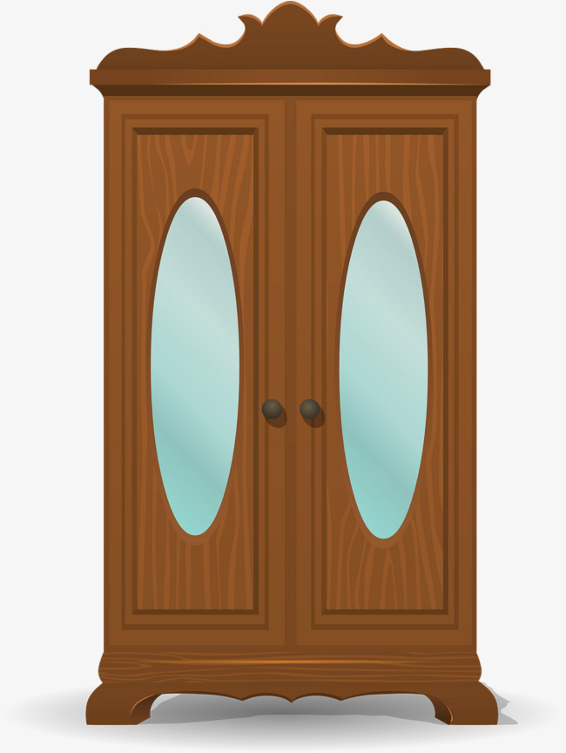
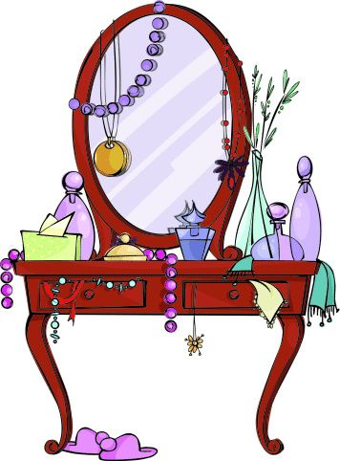
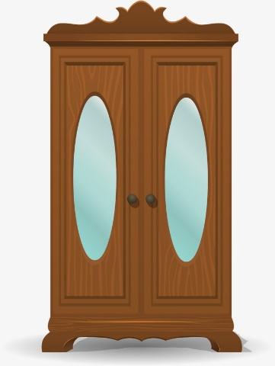
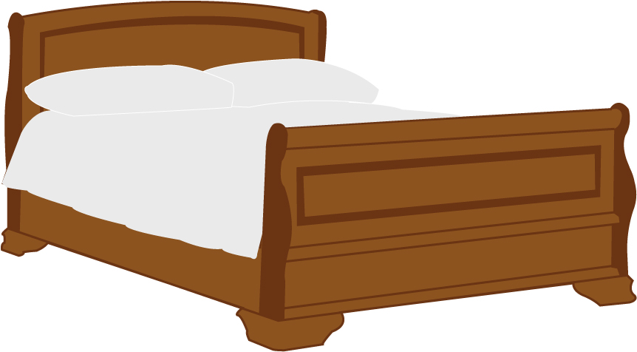
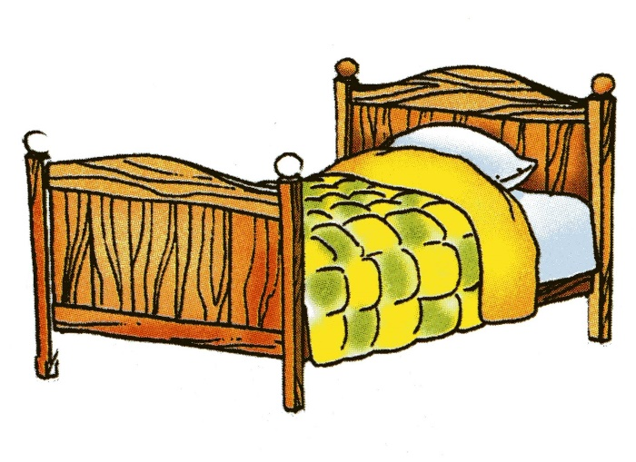
-Какой величины мебель у Маши?
-Почему?
-Какой величины мебель у Даши?
-Почему?

Slide 5
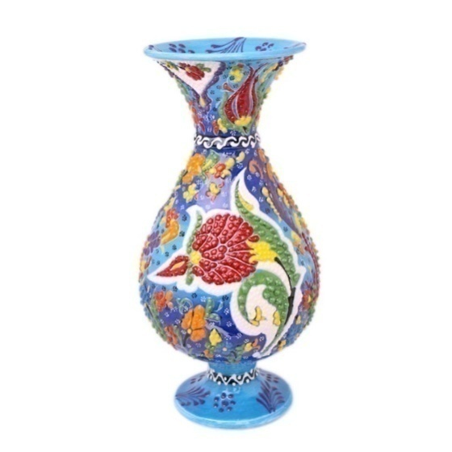
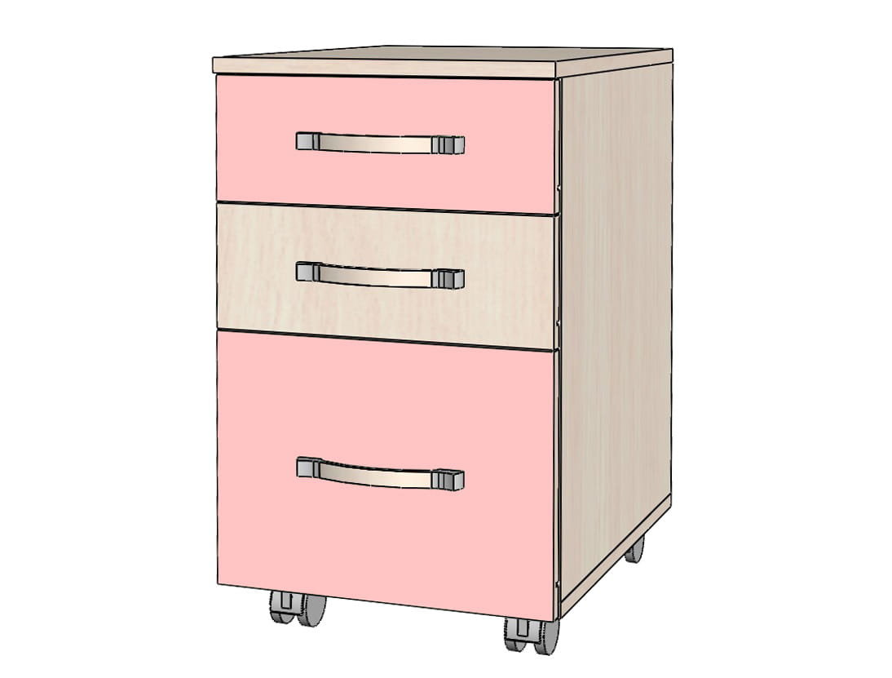
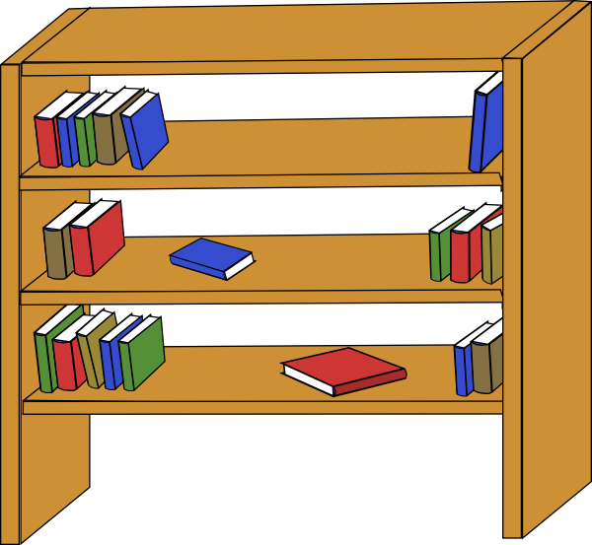
Маша - большая кукла, поэтому комната у нее большая и мебель большая.
Даша- маленькая кукла, поэтому у нее маленькая комната и мебель маленькая.

Slide 6
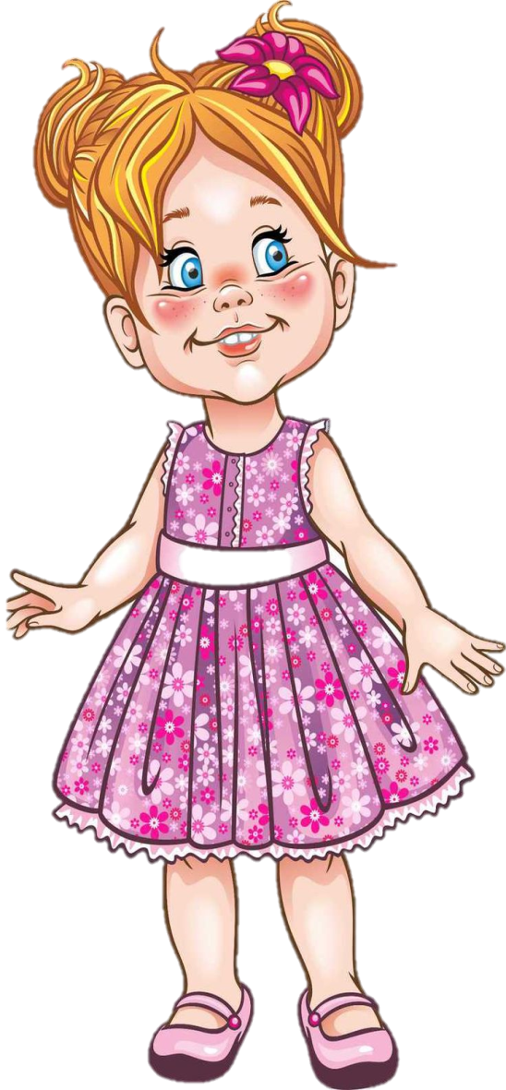
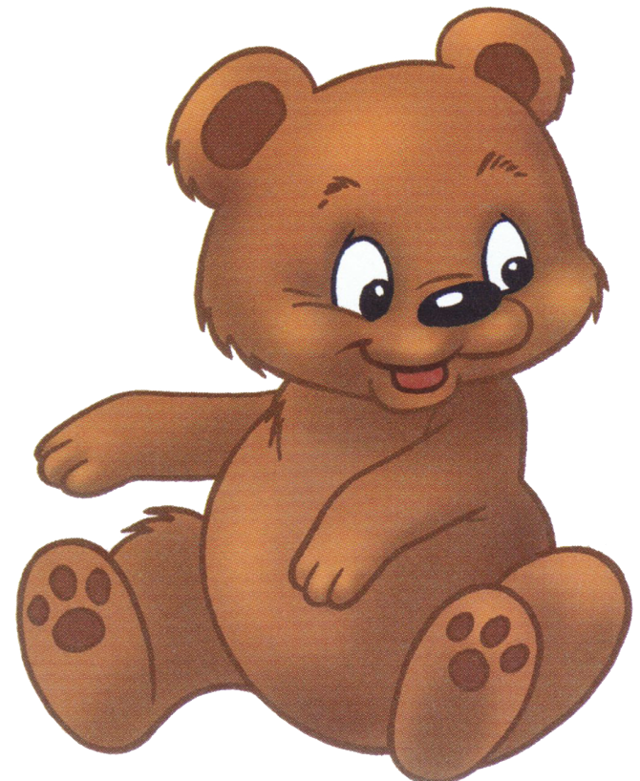
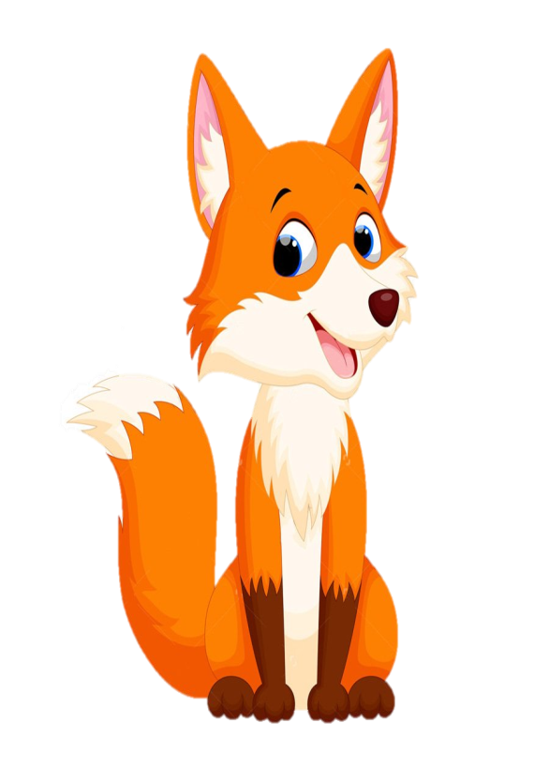
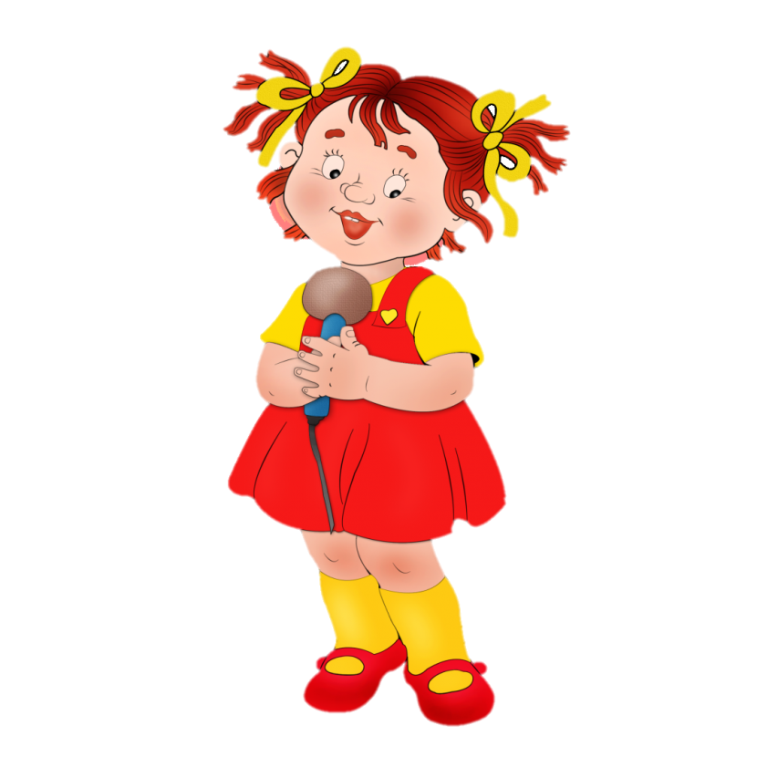
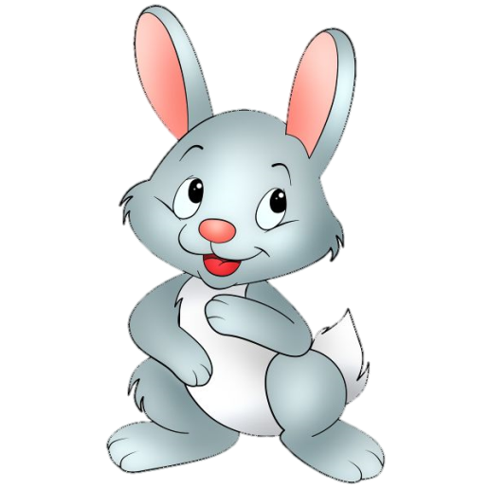
Однажды Маша и Даша пошли гулять. Встретили своих друзей:
зайчика, мишку, лисичку

Slide 7
-Кого встретили куклы?
-Сколько друзей у Маши и Даши? Давайте посчитаем.
И решили они вместе поиграть и нас тоже приглашают.

Slide 9
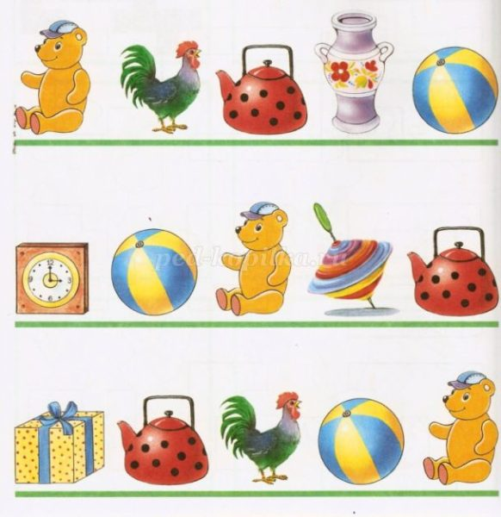
Игра «Что изменилось?»

Slide 11
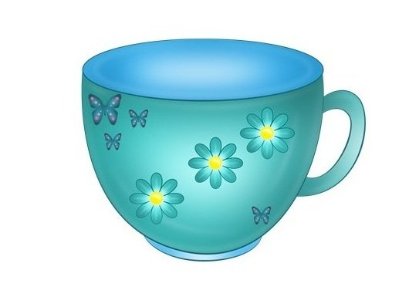
Хорошо поиграли!
Ну а теперь пора гостей чаем напоить.
- Сосчитай сколько гостей?
- Сколько надо принести чашек?
- Почему принесли 5 чашек?
- Молодцы правильно сосчитали.

Slide 12
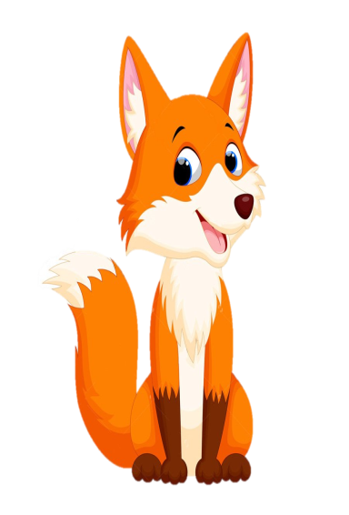
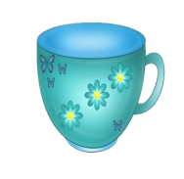
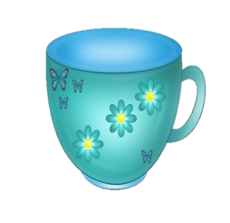
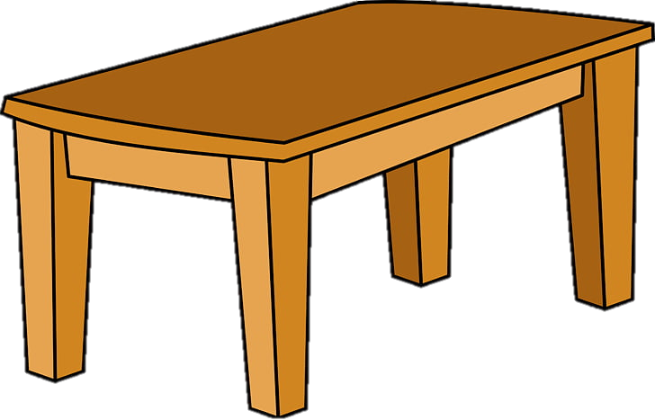
А вот и наше угощенье. Только оно какое-то непонятное.
Отгадайте ребята, что это за угощение?

Slide 13
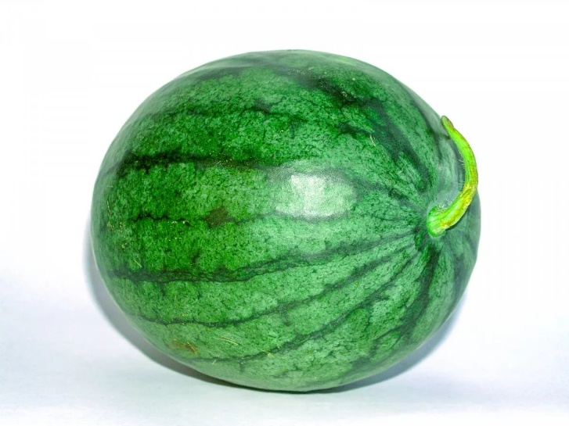
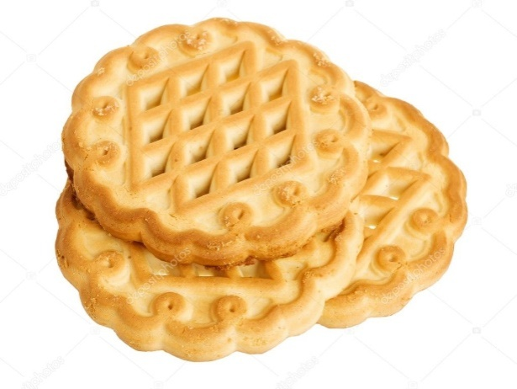
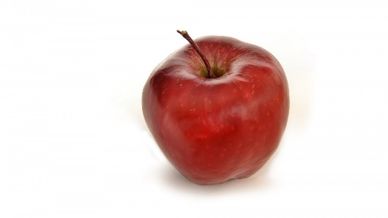
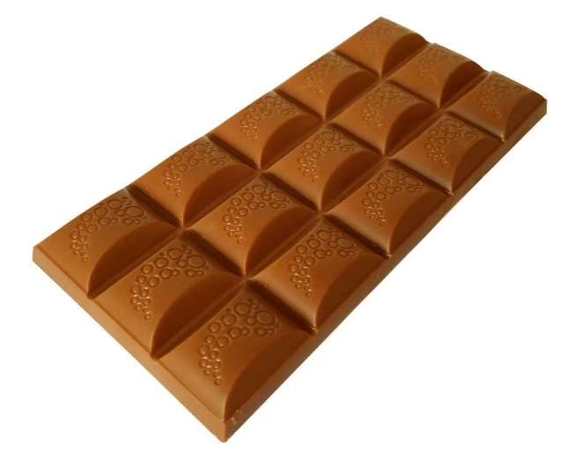
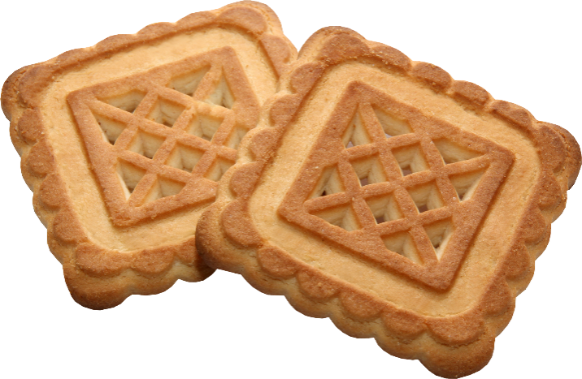
Игра «На что похоже?»

Slide 14
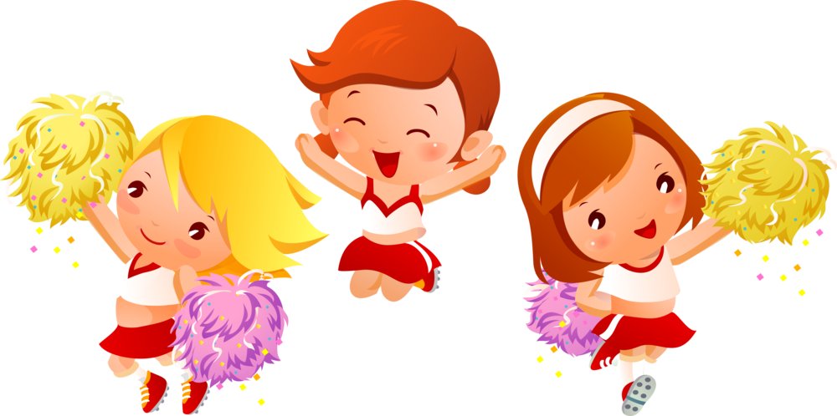
Чай пили, угощение ели, а теперь можно и поплясать!

